Slide 1
Obvod kruhu
Teória a príklady

Slide 2
Obvod kruhu= dĺžka kružnice
Vzorec
Príklad

Slide 3
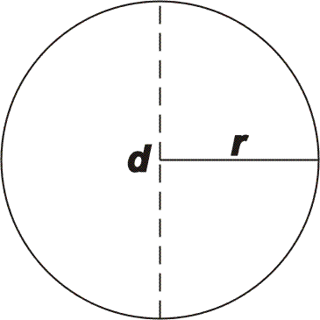
o = π.d = 2.π.r
Kružnica je uzavretá rovinná krivka, ktorej body spĺňajú jednoduchú metrickú podmienku: všetký jej body majú konštantnú vzdialenosť od pevného bodu, ktorý sa nazýva stred kružnice
S a daná konštantná vzdialenosť je polomer kružnice r.
Obvod kružnice sa dá vypočítať pomocou Ludolfovho čísla π,
ktoré vyjadruje konštantný pomer obvodu a polomeru ľubovoľnej kružnice.
Hodnota čísla π na 18 desatinných miest je
3.141592653589793238. (pre výpočet iba π=3,14 )
Pre obvod kružnice s polomerom r platí
o = π . d
Pretože d = 2r, vzorec možno prepísať aj v tvare
o = 2 . π . r

Slide 4
Príklad 1
Vypočítaj obvod kruhu(resp. dĺžku kružnice) s polomerom r = 10 cm.
o = 2 . π . r
o = 2 . 3,14 . 10
za π dosadzujeme do výpočtov číslo 3,14 (alebo$\frac{22}{7}$)
o = 62,8 cm
Obvod kruhu je 62,8 cm

Slide 5
Príklad 2
Vypočítaj obvod (dĺžku) kružnice s priemerom d=20dm.
o = π . d
o = 3,14 . 20
o = 62, 8 dm
Dĺžka kružnice (obvod kruhu) je 62,8 dm.

Slide 6
Príklad 3
Vypočítaj polomer kružnice(kruhu) ak obvod kruhu je 31,4m.
o = 2 . π . r
r = o : 2. π
r = 31,4 : (2 . 3,14)
r = 5 m d = 2. 5m = 10 m
Polomer kružnice(kruhu) je 5m.
Priemer kruhu je 10m.

Slide 7
Príklady na výpočet :
1. Vypočítaj obvod kruhu, ak jeho polomer je 3,4 cm.
2. Vypočítaj dĺžku kružnice, ak jej polomer je 4,8 dm.
3. Vypočítaj dĺžku kružnice, ak jej priemer je 5,2 m.
4. Vypočítaj priemer kružnice, ak jej obvod je 28,26cm.
5. Vypočítaj polomer kružnice, ak jej dĺžka (obvod) je 69,08 m.

Slide 8
Zdroje
http://www.aristoteles.cz/matematika/planimetrie/kruh.gif
http://mathematica.sk/Geometria1/Theory/07Theory.xml
http://fractal.dam.fmph.uniba.sk/~kg/sklenarikova/

